Slide 1
UPRAVLJANJE OSNOVNIM SREDSTVIMA SA POSEBNIM OSVRTOM NA DALEKOVODE
Maja Adamović, Ivan Milićević
V savetovanje CIGRE CG
Bečići, maj 2017.g.

Slide 2
SADRŽAJ
Opis Asset Managementa primenjenog u EMS-u
Projektno orijentisana implementacija softvera
Tretman dalekovoda u novom okruženju

Slide 3
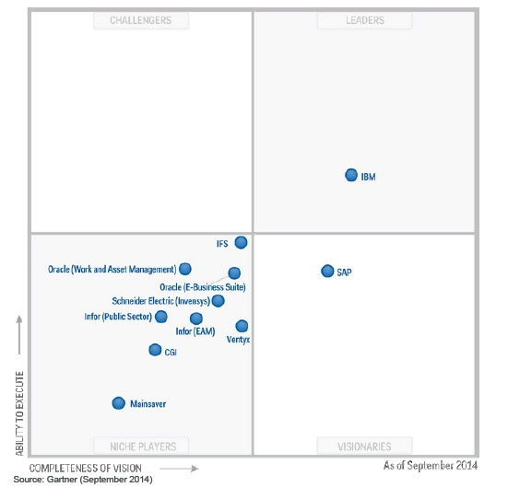
PREGLED TRŽIŠTA SLIČNIH SOFTVERA PREMA GARTNERU 2014.
SAP – visoko integrisani sistem iz modula: održavanje, kontrola magacina, ljudski resursi, finansije, računovodstvo
Glavne funkcionalnosti modula za održavanje tzv. PM:
Upravljanje TIS bazom
Upravljanje planiranim održavanjem
Upravljanje korektivnim održavanjem
Glavni nedostatk: negativni odnos prema korisničkim interfejsima, koji se po pravilu migriraju

Slide 4
PRIMENJENO SOFTVERSKO REŠENJE
SAP i IPS Energy

Slide 5
PROJEKTNO ORIJENTISANA IMPLEMENTACIJA SOFTVERA
Ceo projekat sastojao se od 5 faza:
pripremne faze (odabir ključnih zaposlenih u projektne timove za upravljanje imovinom, za harmonizaciju i migraciju podataka i za IT podršku;povezivanje već implementiranih SAP modula)
razvoja konceptualnog dizajna (definicija organizacione strukture održavanja, skladišnih lokacija i korisnika; definicija matičnih podataka tehničkih objekata odn. funkcijskih lokacija i opreme, tačke merenja, planova održavanja, radnih centara održavanja, liste aktivnosti održavanja, sastavnice opreme, kataloga rezervnih delova i sl; definicija procesa održavanja: korektivno, periodično, prema stanju i prema pouzdanosti)
faze realizacije (implementacija poslovnih zahteva, funkcionalno testiranje, obuka ključnih korisnika, testiranje migracije, integracioni testovi, autorizacija administracije)
faze pripreme za produkciju (migracija podataka i obuka krajnjih korisnika)
Go-live faze i podrške
Fazni model u skladu sa Project Management Institute metodologijom
Svaka faza završava sa tzv. Ključnom tačkom (quality gate-om) – prema metodologiji za kvalitet vođenja projekta

Slide 6
KONCEPT UPRAVLJANJA LINIJSKIM SREDSTVIMA

Slide 7

SAP WORK MANAGEMENT – MOBILNI UREĐAJI

Slide 8
KRITERIJUMI ZA OCENJIVANJE DALEKOVODA
Ocena stanja pojedinačnih elemenata dalekovoda, c
Ocena uslova sredine u kojoj se nalazi dalekovod (atm.uticaji, vetar, podgrađenost i zemljište)
Određivanje prioriteta za adaptaciju/rekonstrukciju po CIGRE RCM metodi

Slide 9
CILJEVI
Ažurna baza tehničkih podataka bogata detaljima
Kontrola rada ekipa na terenu
Uniforman rad na održavanju po pogonima
Praćenje troškova po mestima generisanja
Detekcija neuralgičnih tačaka u prenosu sa stanovišta troška a ne samo u planerskim modelima razvoja
Dinamička raspodela sredstava po regionima
Condition/importance analiza u cilju donošenja odluka
Konstantno praćenje KPI sistema
Kvalitetno izveštavanje

Slide 10
PITANJA ZA DISKUSIJU
Koje su najvažnije barijere za uspostavljanje predstavljenog sistema za upravljanje osnovnim sredstvima koje su identifikovane tokom njegove realizacije?
U kojoj mjeri je neophodno podizanje svijesti zaposlenih, kao i stručnih kapaciteta za realizaciju savremenog sistema za upravljanje osnovnim resursima?
Kakva su iskustva iz implementacije? Da li je uspostavljeni sistem fleksibilan za potencijalna unaprjeđenja na bazi ostvarenih iskustva iz implementacije?

Slide 11
HVALA NA PAŽNJI!

